Slide 1
囊腔型肺癌的影像特征和鉴别诊断
汕头大学医学院第二附属医院
放射科 刘国瑞

Slide 2
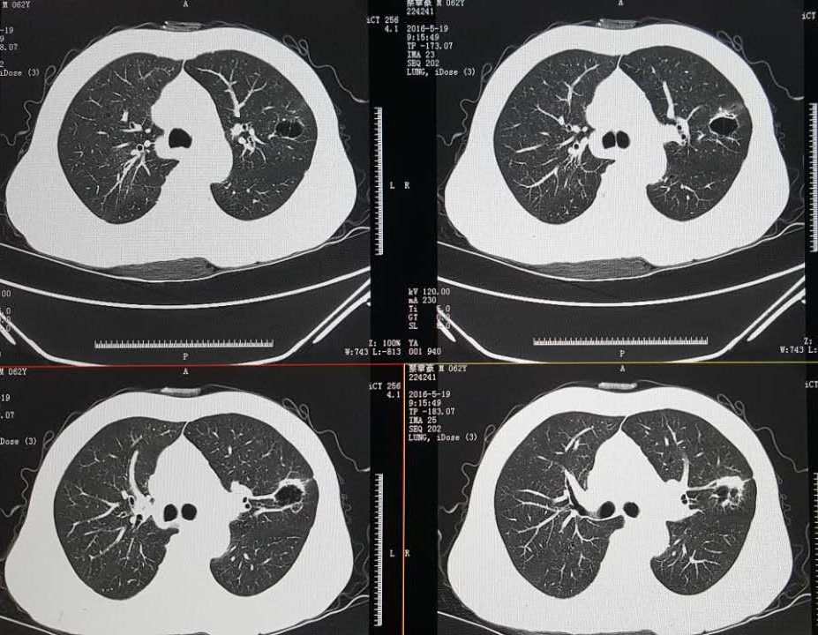
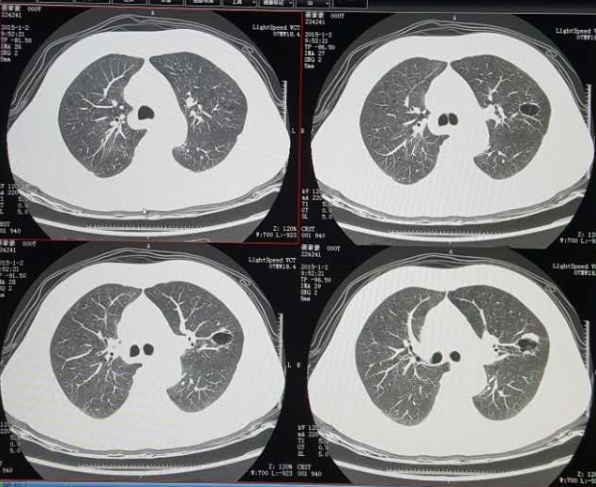
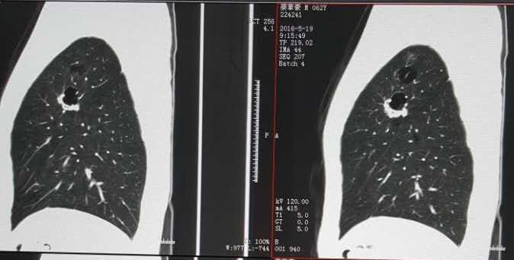
病例一
M、60Y.咳嗽少痰2月；既往肺结核病史。
首次CT，左上肺囊腔并小结节；拟结核空洞并纤维增殖灶？
建议随诊。
16M后 囊壁增厚、结节增大。
手术病理：肺腺癌

Slide 3
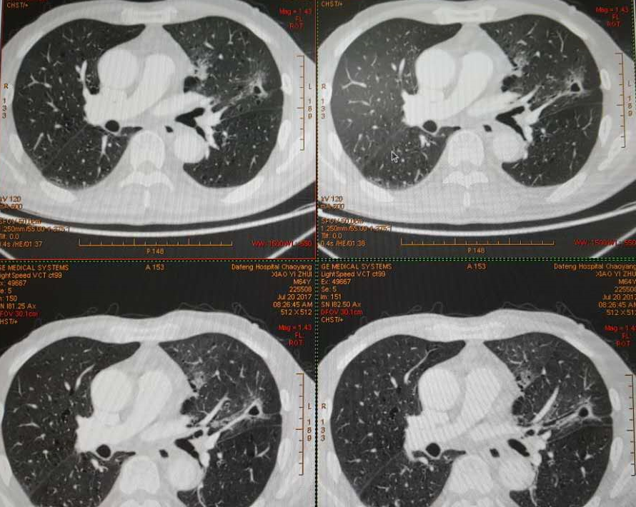
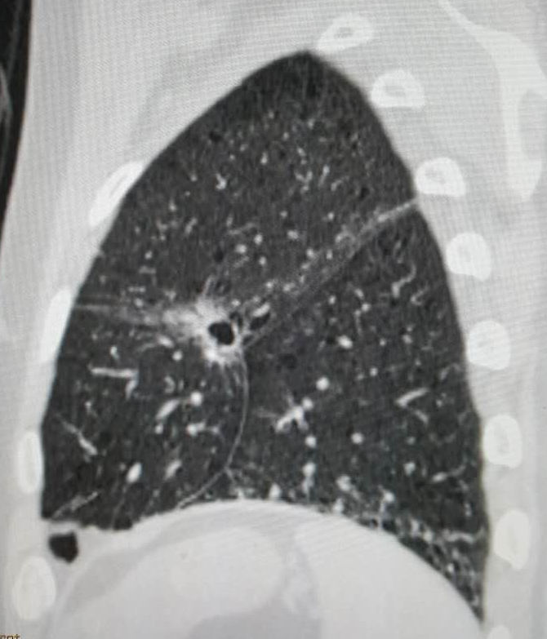
病例二
M.64Y.咳嗽咳痰2月，常规抗炎无效。慢支病史。
左肺舌段GGO囊腔病灶，囊壁毛糙、毛刺、胸膜牵拉。
肺癌 多发转移。

Slide 4
囊腔型肺癌（含气薄壁囊腔型肺癌）
01
是一种影像学上以薄壁囊腔为特点的少见肺癌类型。占肺癌的1～4%。腺癌多见，鳞癌少见。
概念
囊腔直径＞5mm，囊壁厚度＜4mm的囊壁占1/2环周以上。
早期表现不典型，很容易误诊。
02
03
发生机制和定义尚无统一定论。
囊腔型肺癌的可能发生机制：
1、肿瘤坏死液化排出形成薄壁空洞肺癌；
2、小细支气管壁肺癌的活瓣作用使肺泡破裂融合；
3、肺癌细胞沿肺泡伏壁生长和活瓣机制发生囊腔环形增厚；
4、原有肺大泡的囊壁恶变，形成囊腔和结节。

Slide 5
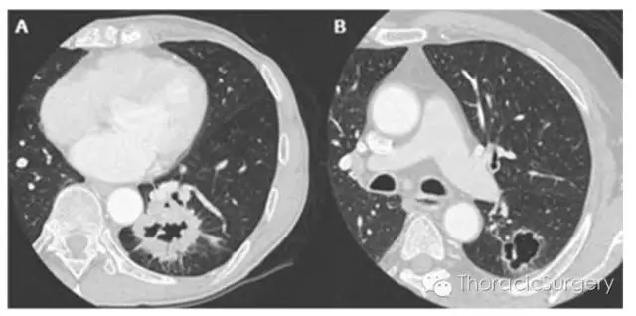
空洞性肺癌和囊腔性肺癌的影像比较
坏死囊变的空洞肺癌
以薄壁囊腔为特点的肺癌
A：空洞坏死性肺癌比较常见，影像表现典型，容易诊断。
B：囊腔性肺癌比较少见，影像表现不典型，容易误诊。

Slide 6
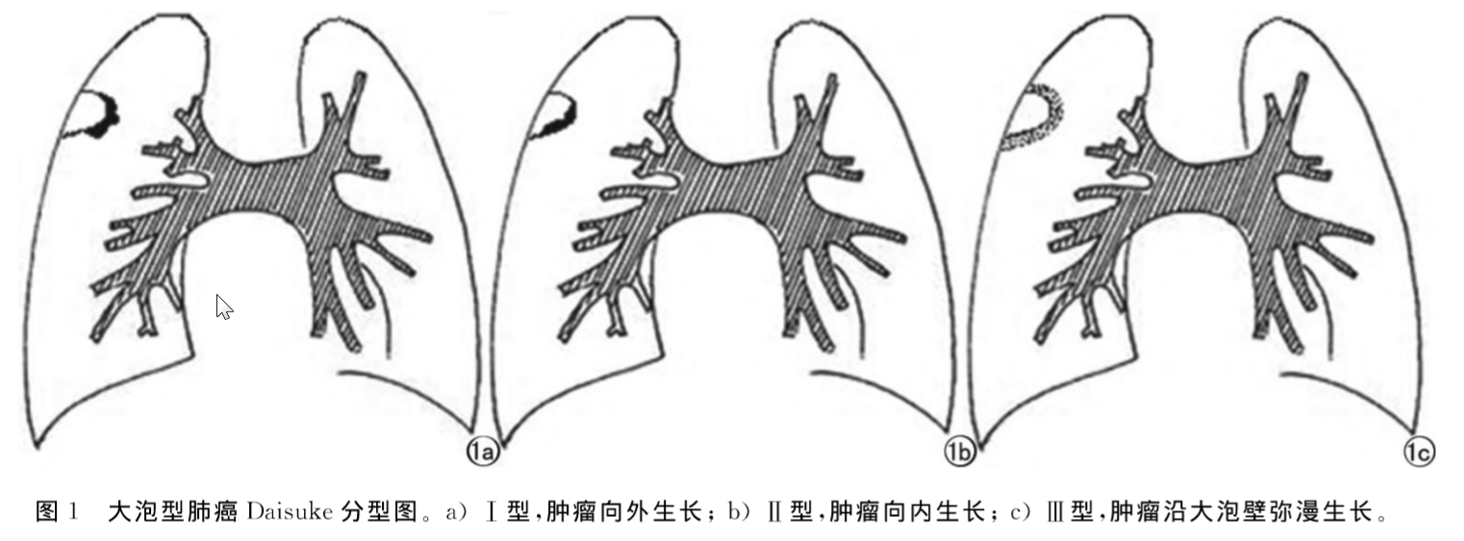
囊腔型肺癌的分型尚未统一
A：Daisuke分型-大疱性肺癌

Slide 7
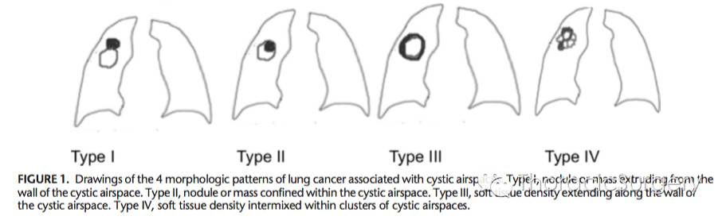
囊腔性肺癌的分型
B：Mascalchi分型
I型：囊外结节型；
II型：囊内结节型；
III型：环形增厚型；
IV型：多发囊腔、结节混合型。

Slide 8
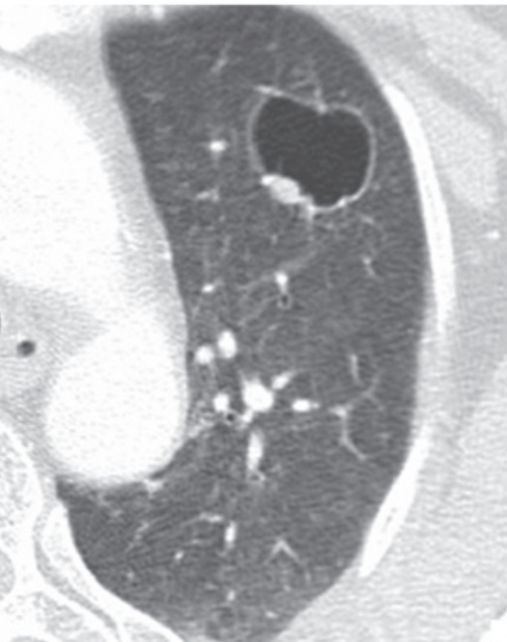
I型 囊外结节型
1、囊壁厚薄不一，有壁结节向囊外突出；
2、结节大小不一，密度分为实性结节和GGO结节；
3、较大结节形态不规则，多数可见分叶、毛刺、胸膜牵拉、血管聚拢等恶性征象（约45-78%）。
4、较小的结节伴发恶性征象不多，诊断困难。

Slide 9
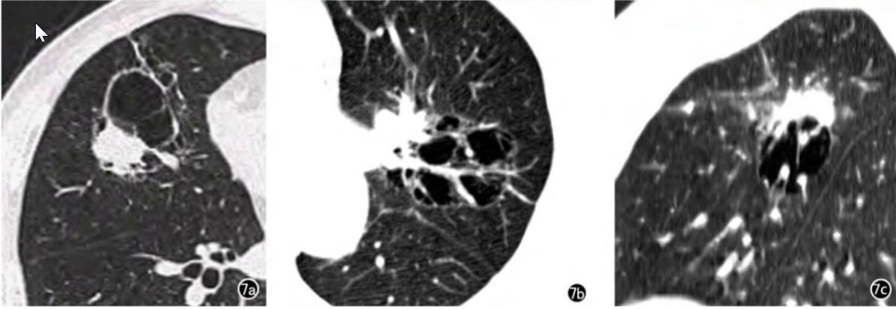
I型 囊外结节
囊壁结节；纤维分隔、血管穿行； 分叶、 血管聚拢、毛刺、小泡征

Slide 10
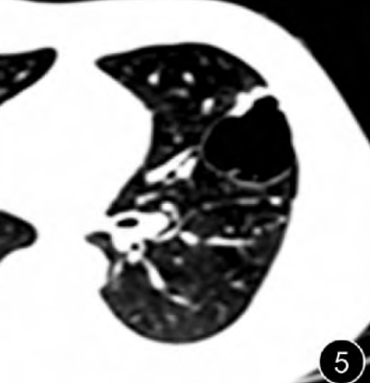
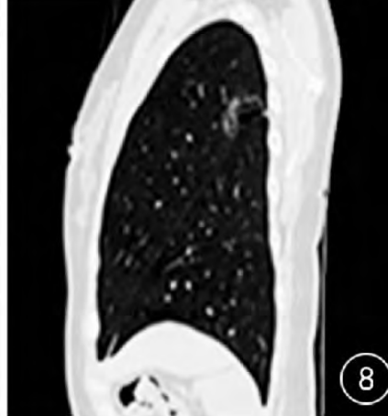
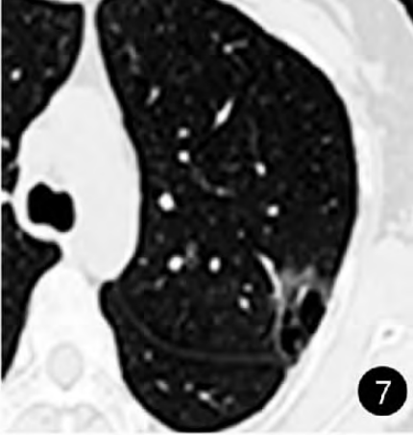
囊外结节型
实性结节和GGO结节伴分叶、毛刺征

Slide 11
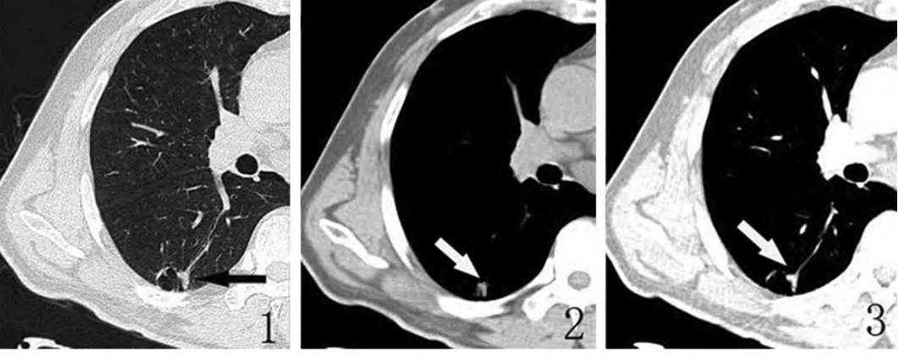
囊外结节型
不光滑囊壁伴小结节、血管丰富、供养血管增粗
平扫 囊壁小结节 纵膈窗 增强示 小结节和供养血管

Slide 12
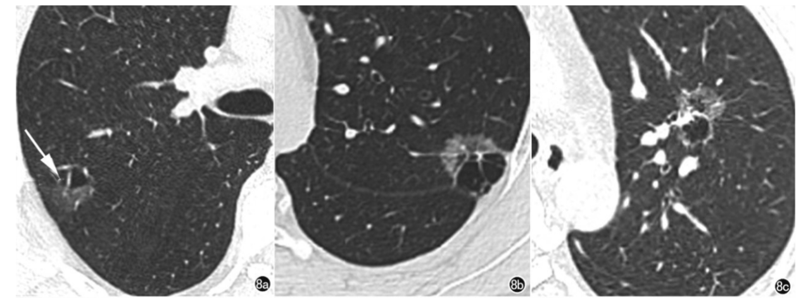
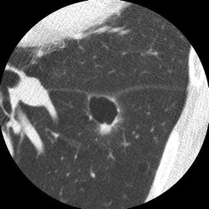
囊外GGO结节
囊壁GGO结节：伴发分叶、毛刺、血管聚拢征象；

Slide 13
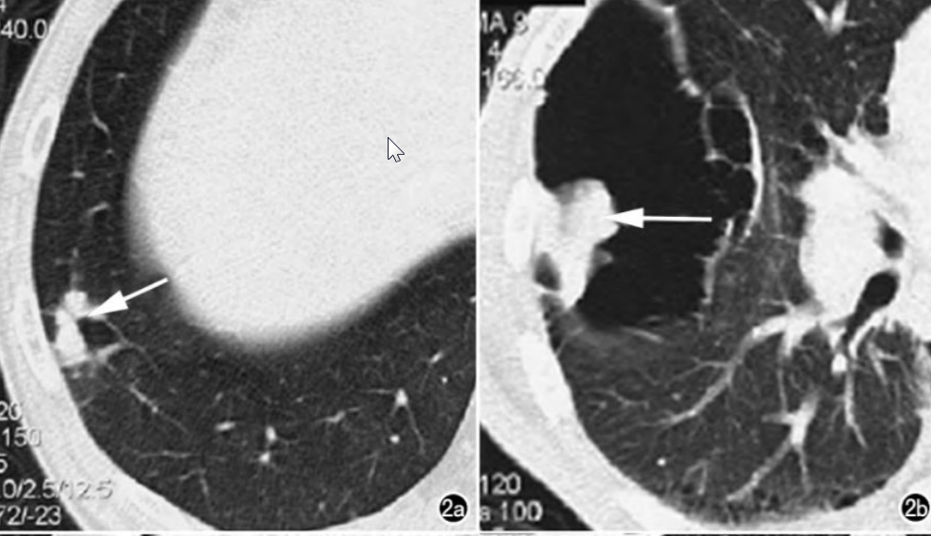
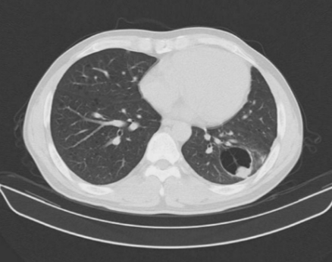
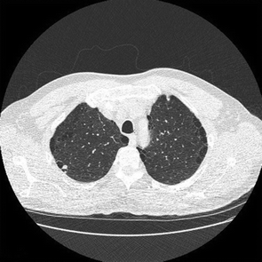
II型：囊内结节型
较大结节有分叶、空泡征，无毛刺；
囊腔内分隔、血管穿行等；
囊壁内微小结节，恶性征象不显著，定性诊断困难。

Slide 14
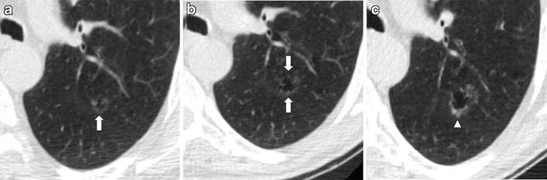
囊内GGO结节
囊壁毛糙和小结节，随访中囊壁增厚、结节增大。
F60Y，腺癌；首次CT 1年后CT 2年后CT
囊壁毛糙、渐进性不规则偏心性增厚；箭头；囊腔不断增大。

Slide 15
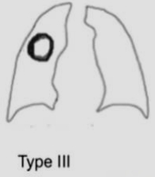
III型：环形增厚型：
（囊壁光滑型和囊壁毛糙型）
A、囊壁增厚光滑型
外缘光整
内壁光滑
囊壁较薄
厚薄一致
囊腔张力较大
恶性征象较少
早期诊断困难

Slide 16
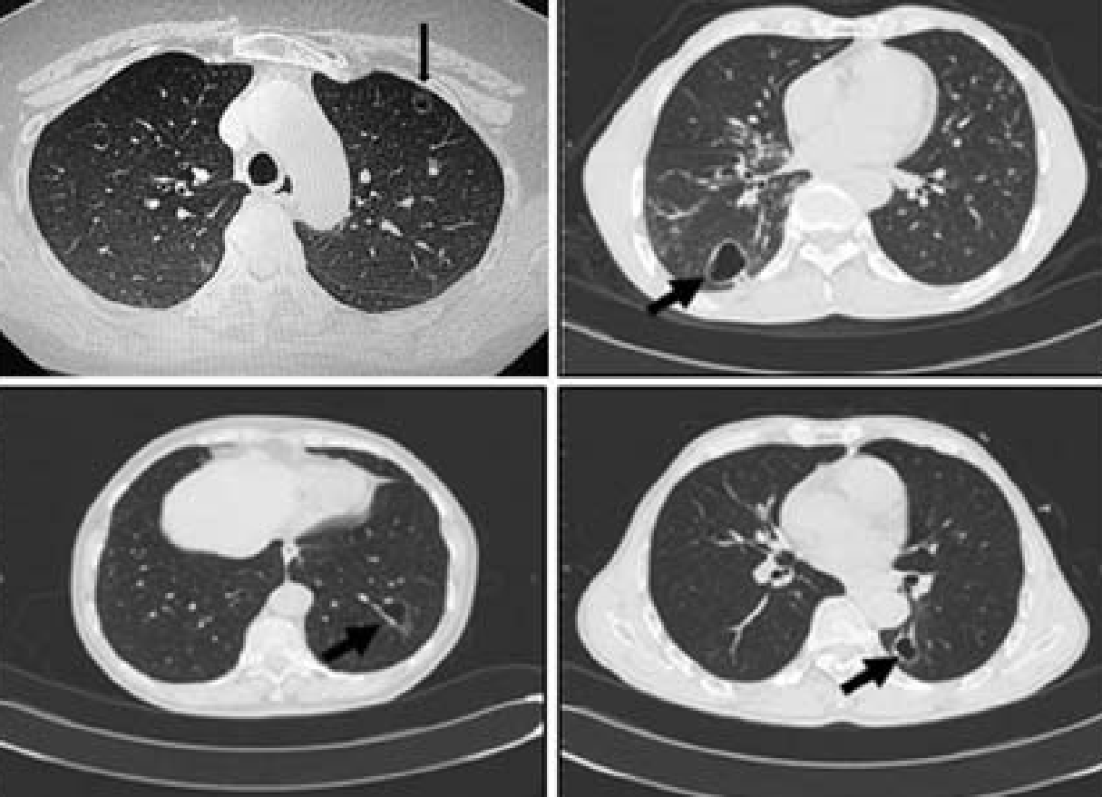
薄壁光滑型肺癌
囊壁光滑，厚薄比较均匀，恶性征象不明显。定性诊断困难。

Slide 17
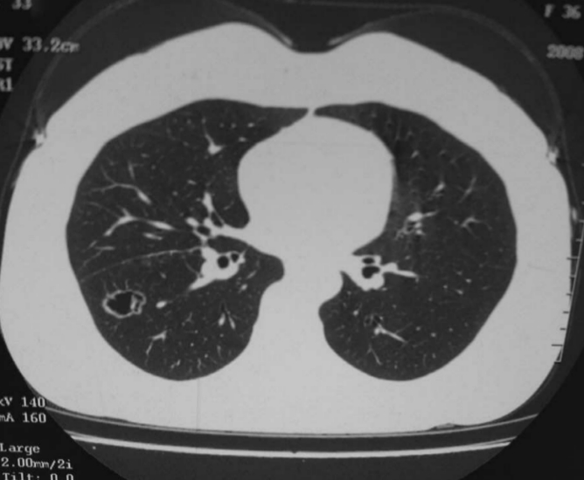
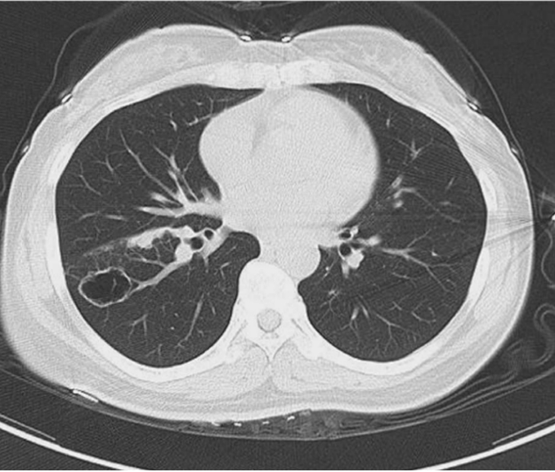
囊壁光滑型
误诊结核
34Y、F；首次CT示薄壁囊腔、囊壁光滑，可见细毛刺，轻度分叶；腔内分隔；
抗痨6M后复查CT，病灶变大和斜裂结节性转移灶。手术病理肺癌。

Slide 18
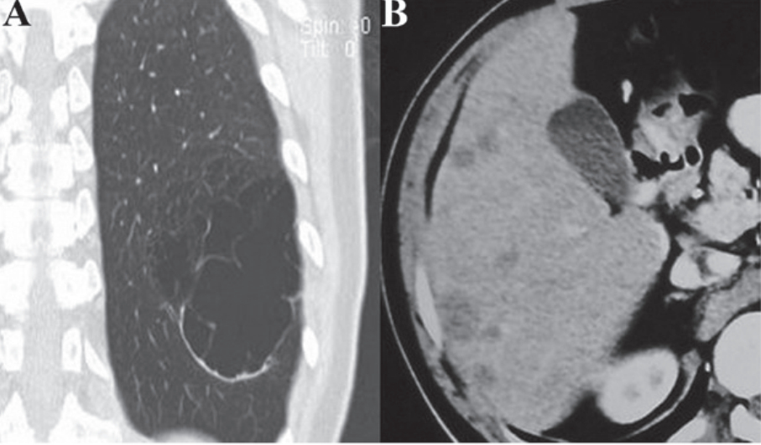
薄壁光滑型
囊壁很薄，光滑，囊腔张力较大。 肺癌、肝脏多发转移

Slide 19
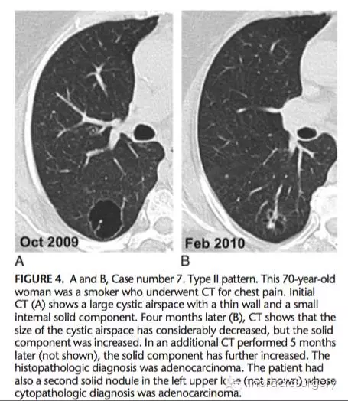
囊壁光滑型肺癌
首次CT 随访 6个月后CT
囊壁增厚和结节增大、血管聚拢

Slide 20
B、囊壁增厚毛糙型
分叶、毛刺
胸膜牵拉、
血管聚拢等
外缘毛糙
囊壁内侧面不光滑
囊壁略厚
囊腔张力不大

Slide 21
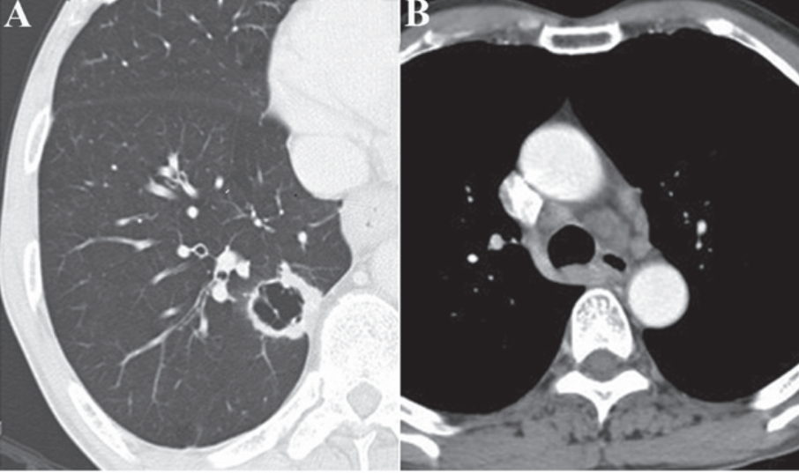
囊壁毛糙、偏心增厚、纵隔淋巴结转移

Slide 22
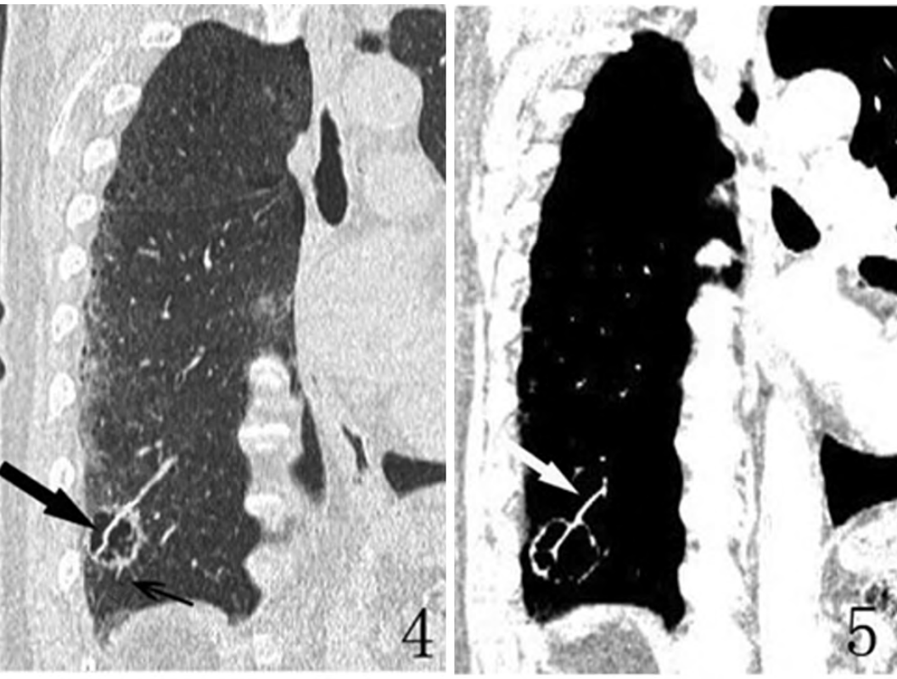
囊壁毛糙、分叶、血管穿行
薄壁囊腔、囊壁毛糙、血管穿行 平扫、 +C

Slide 23
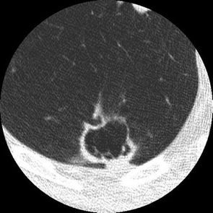
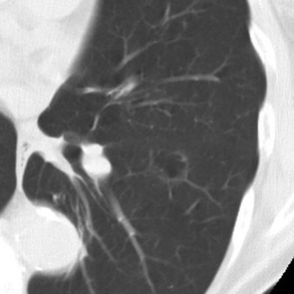
囊壁分叶、毛糙、不规则增厚
囊壁分叶、毛糙、胸膜牵拉和血管聚拢征。

Slide 24
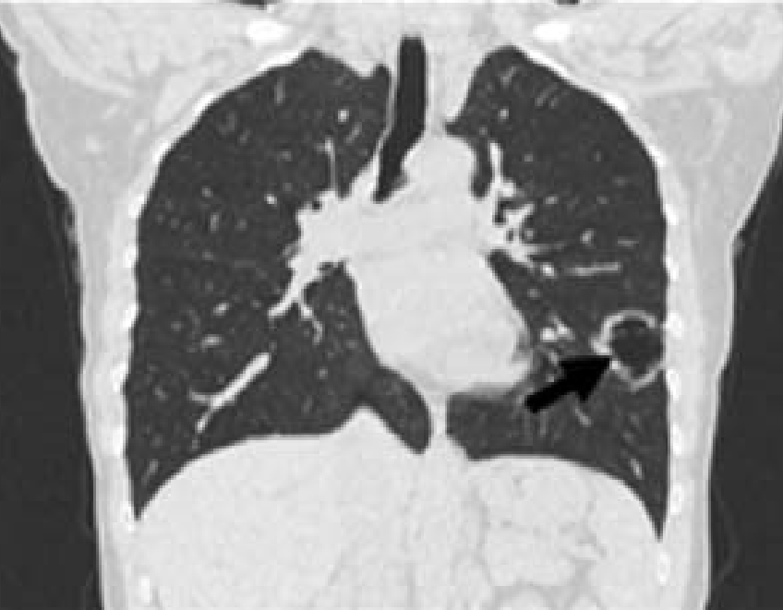
薄壁囊腔病灶，囊腔分叶、囊壁毛糙

Slide 25
IV型、多房分隔型肺癌
1、囊性外形不规则分叶状外观；囊壁厚薄不一；
2、囊内粗细不等的分隔，多个小囊腔；可合并小结节。
3、囊外可见多个恶性征象；

Slide 26
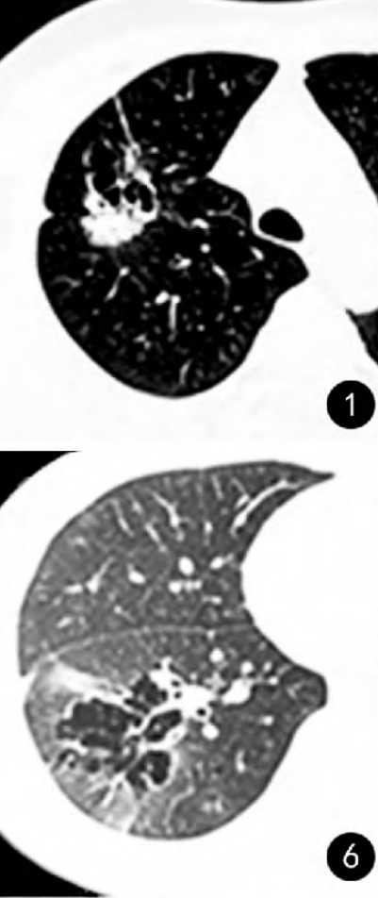
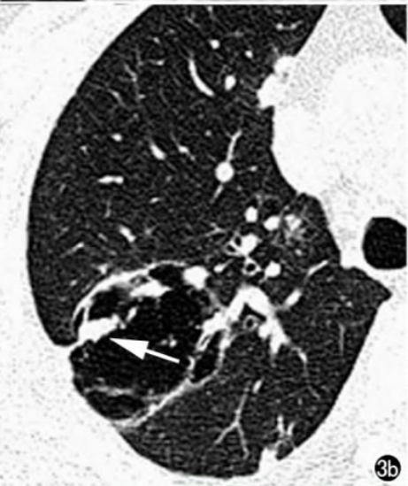
多房分隔型囊性肺癌
分叶、多房、厚薄不均分隔和小结节，血管穿行征。

Slide 27
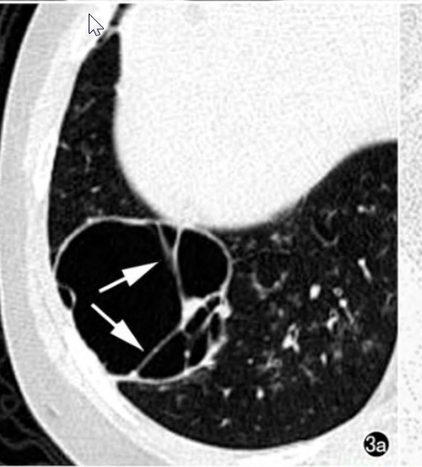
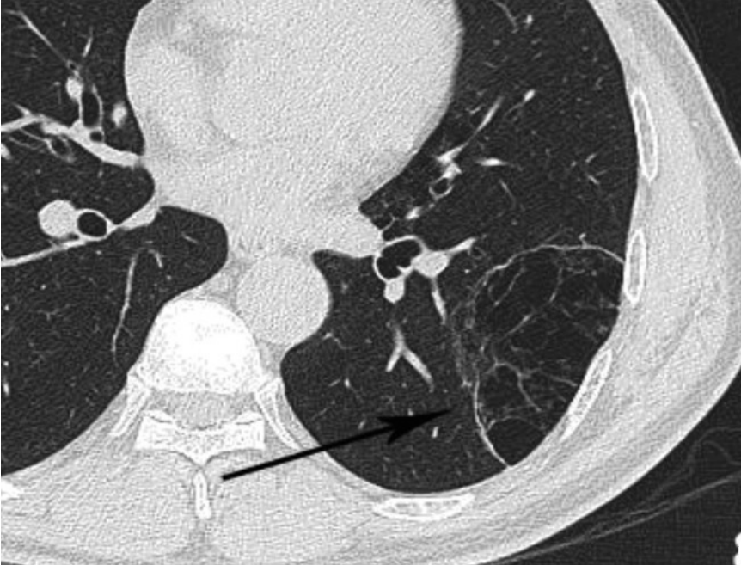
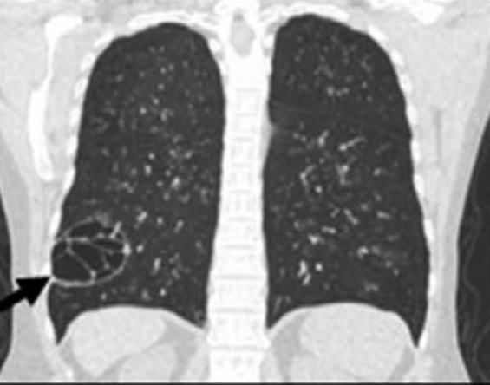
薄壁、囊内分隔、多房病灶。
恶性征象不明显。诊断困难。

Slide 28
囊腔性肺癌的演变规律
囊腔代表肿瘤生长的早期阶段；囊壁逐渐增厚。
薄壁 囊壁增厚 GGO 实性；
经过有效治疗的厚壁囊性肺癌，可变为薄壁光滑的囊性肺癌。

Slide 29
薄壁囊腔肺癌向囊性结节型肺癌转化
71Y、F、吸烟；首次CT，薄壁不光滑GGO；
2年后复查，囊壁增厚并小结节；
病理显示腺泡内鳞屑样生长腺癌。

Slide 30
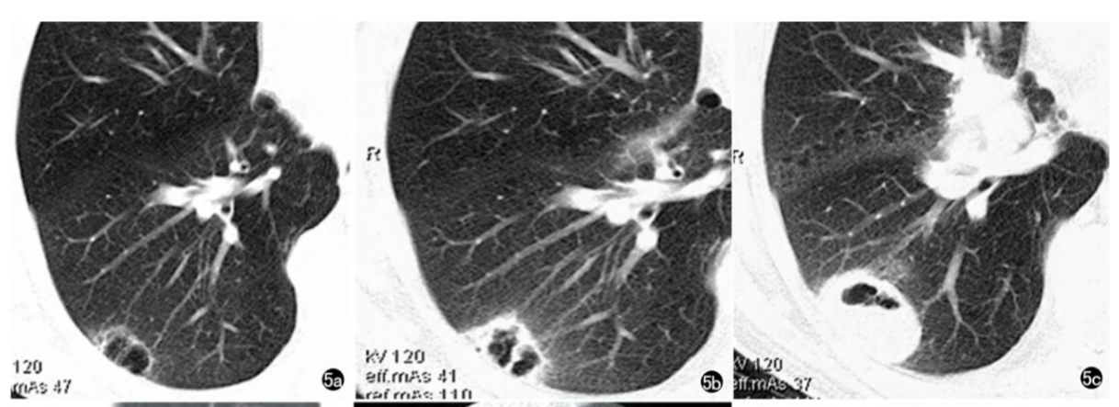
薄壁渐进性增厚
首次 17M 21M

Slide 31
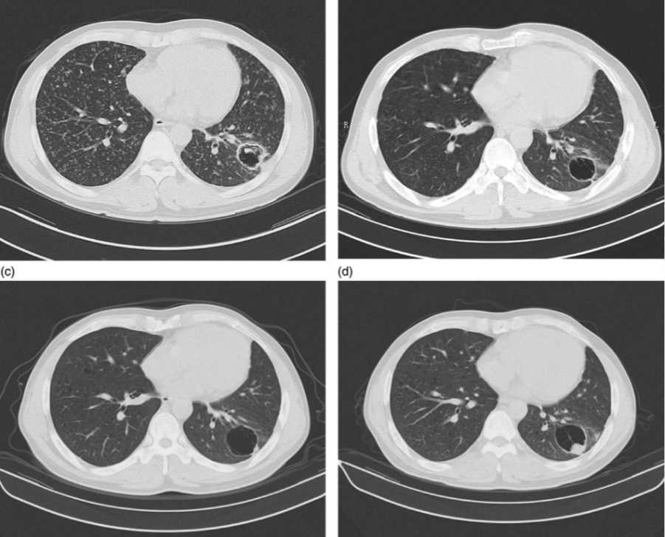
囊腔性肺癌靶向治疗后囊壁变薄
停药复发后出现壁结节
初次CT，不光滑囊壁、粟粒样转移。靶向后呈光滑囊壁变薄；壁内结节复发

Slide 32
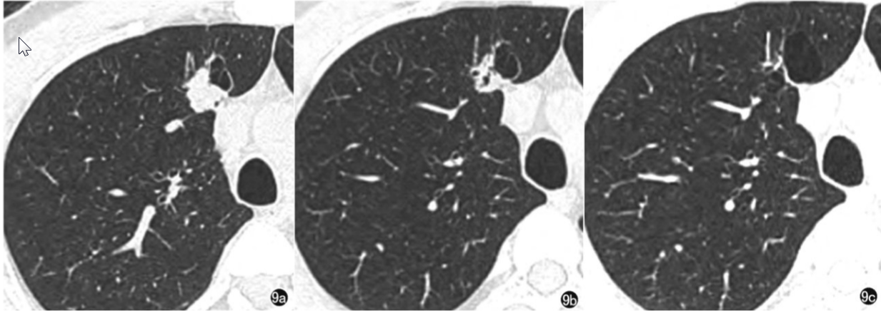
囊壁外结节型肺癌靶向治疗后成薄壁囊腔
实性-囊实性-囊性
首次CT、 化疗后3M、 化疗后17M后CT；
实性结节不断缩小，逐渐转变为薄壁囊腔病灶。

Slide 33
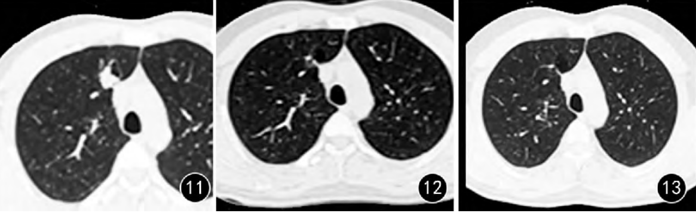
实性结节腺癌化疗后薄壁囊腔形成
右上肺低分化腺癌结节；化疗和靶向治疗后结节消失，局部形成囊性空腔

Slide 34
囊腔性肺癌影像诊断要点
1
囊腔形态不规则和囊壁毛糙
2
囊壁不规则增厚合并结节分叶毛刺等恶性征象
3
壁光滑型囊性肺癌很少见，很容易误诊；
诊断要点
4
形态表现不典型病变应定期随诊。
5
随访过程出现囊壁不规则增厚、壁结节增大时应及时终止随访，及时手术。
6
PET/CT适用于囊壁或实性结节大于8mm病灶；对薄壁型、GGO结节型肺癌价值不大。

Slide 35
鉴别诊断
1、肺结核薄壁空洞；
2、先天性肺囊性病；
3、囊性转移瘤；
4、肺大泡、肺囊肿。

Slide 36
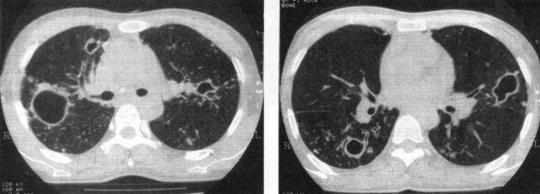
鉴别诊断
肺结核薄壁空洞
结核病史和结核临床症状；
尖后段、背段等常见发生部位；
多形态病灶、薄壁空洞周围的卫星病灶；
薄层、多方位重建图像能提供更多鉴别诊断信息。

Slide 37
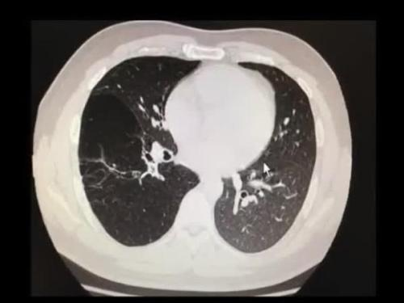
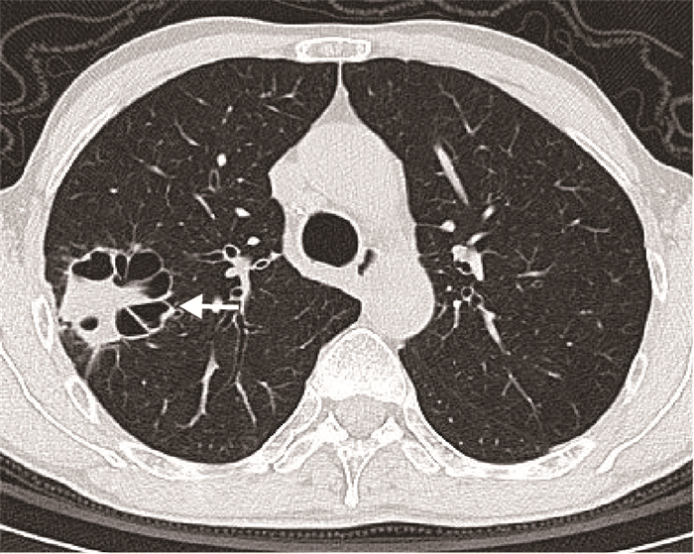
鉴别诊断
成人先天性肺囊性腺瘤样畸形
I型 大囊、周围多发小囊、结构紊乱
II型 多发小囊、多房分隔、实性结构、毛刺，和囊腔性肺癌鉴别困难。
小儿多见，成人少见。多有反复感染、可出现小气液平面。
本病有恶变倾向；鉴别困难时需要定期随访。
不规则囊实性病灶早期手术切除为主。

Slide 38
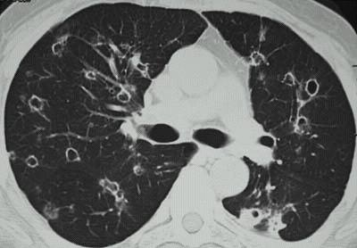
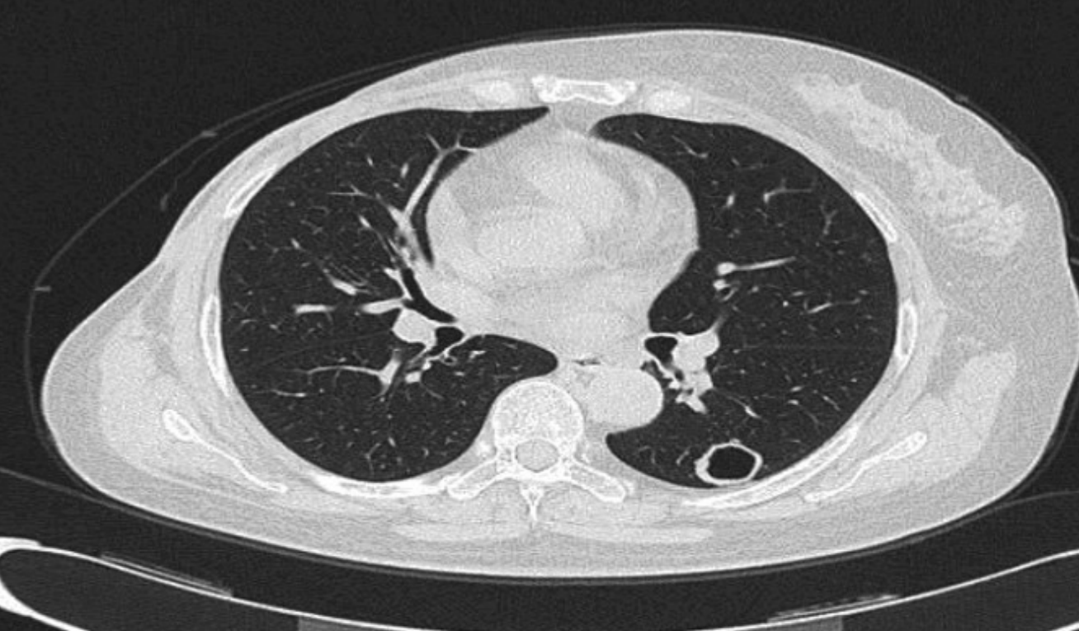
肺内囊性转移瘤
多发和单发囊性肺转移
多发和单发囊性肺转移瘤的诊断和鉴别有时很困难。
结合原发病变、多灶性和多脏器转移等特点进行鉴别。

Slide 39
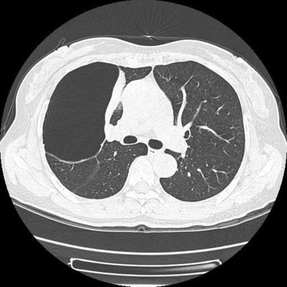
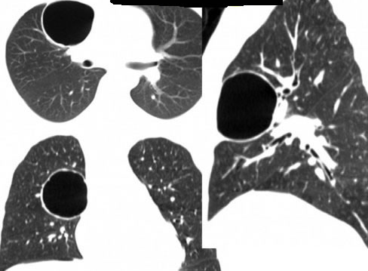
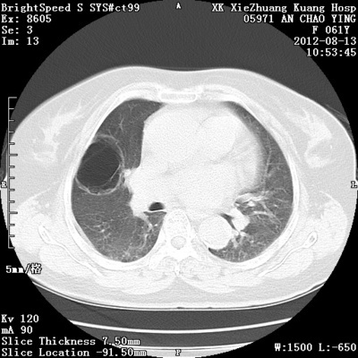
肺大泡、肺囊肿
囊肿张力高，壁菲薄，边缘光滑锐利。
出现囊壁毛糙、增厚、结节，要特别引起注意。

Slide 40

谢
聆
听
谢

Slide 41
参考文献
1、Rampinelli C, Calloni SF, Minotti M, Bellomi M. Spectrum of early lung cancer presentation in low-dose screening CT: a pictorial review.Insights Imaging. 2016 Jun;7(3):449-59.
2、Xin-ying Xue,Yu-xia Liu,Kai-fei Wang,Xue-feng Zang,Jun-ping Sun,Ming-yue Zhang,Bing Yang,
Ting Ao,Jian-xin Wang.Computed tomography for the diagnosis of solitary thin-walled cavity lung cancer.The Clinical Respiratory Journal；2015；Volume 9, Issue 4，Pages 385–515
3、Fintelmann FJ, Brinkmann JK, Jeck WR, Troschel FM, Digumarthy SR, Mino-Kenudson M, Shepard JO.Lung Cancers Associated With Cystic Airspaces: Natural History, Pathologic Correlation, and Mutational Analysis.J Thorac Imaging. 2017 May;32(3):176-188.
4、望云 刘士远 范丽 李清楚 陈如潭 孙静 刘佳萱.含薄壁囊腔周 围型肺癌 的CT 特征及病理基础分析.中华放射 学杂志 2 017 年 2 月第 5l 卷第 2 期:96
5、戚元 刚 ， 房 泽辉 ， 王 道庆 ， 张 晴.孤立薄壁 空腔型肺 癌 C T 表现及鉴别诊断.放 射 学 实 践 20 13 年 8 月 第 28 卷 第 8 期:843
6、于晶 王亮 伍建林 葛莹 李雪莹 李笑迎 王旭.周 围型肺癌伴薄壁空腔的 CT 表现与征象分析.中华放射学杂志 2015年 2月第 49 卷第 2期:99

